Slide 1
BÀI 9
THIÊN NHIÊN TƯƠI ĐẸP
QUÊ EM

Slide 3
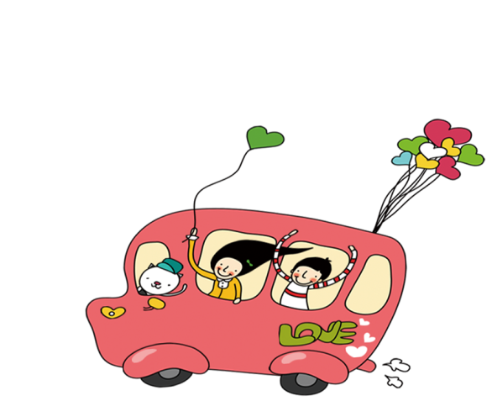
THỰC HÀNH
HOẠT ĐỘNG 3
THẢO LUẬN

Slide 8
THỰC HÀNH
Em làm hướng dẫn viên du lịch
HOẠT ĐỘNG 4

Slide 10
HOẠT ĐỘNG 5
VẬN DỤNG

Slide 11
Làm thiệp hoặc vẽ tranh
về thiên nhiên quê em

